Slide 1
Tway 항공
일석1조 조별과제
김명호
송한솔
김세용
이소은
김수정
이지훈
서근종
정상우
김미진

Slide 2
Contents
01
05
주제선정이유
시안 방향성 정의(pc)
코로나규제완화 해외애행객증가
경쟁사 홈페이지 참조
02
06
트렌드조사
정보구조설계
예약사이트 및 대형사이트조사
전체 사이트 사이트맵
03
07
시장환경 조사
스타일가이드
코로나 이전이후 현황
폰트 & 브랜드컬러
04
08
경쟁사조사
개발시안
1) 제주에어 2) 에어서울

Slide 3
01
주제선정 이유
코로나규제완화 해외애행객증가
코로나19 규제완화
정부와 해외각국의 코로나 규제완화정책
일본의 비자면제, 일부 국가 노선 운항 확대
트렌드 변화
여행사 위주에서 홈쇼핑, OTA, 소셜커머스, 저가항공사등 구매채널 다분화
패키지 구매율 하락과 개별 맞춤여행, 혼여행등 자유여행 증가
경제적 원인
여행객이 늘어남에 따라 항공권 가격이 상승.
국제정세로 물가상승까지 더해져 저가항공의 구매 선호도 증가.
항공사들은 탑승객들을 점유하기 위한 여러 프로모션을 준비
코로나로 인해 변화된 항공시장에 맞춰 웹 사이트를 제작

Slide 4
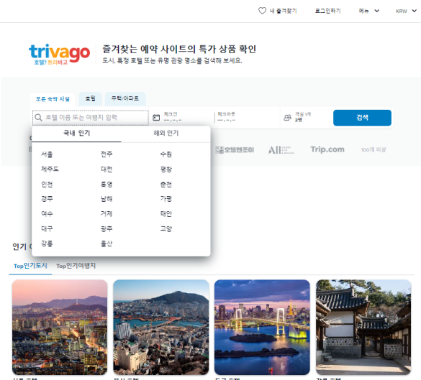
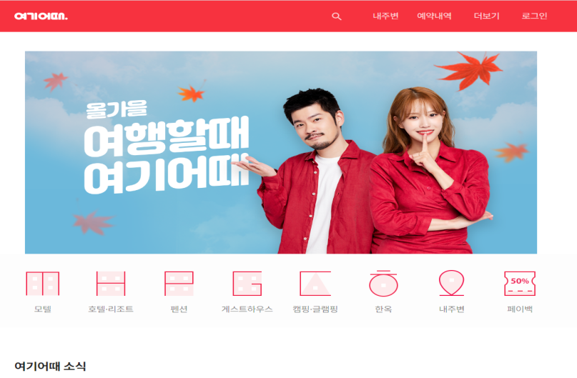
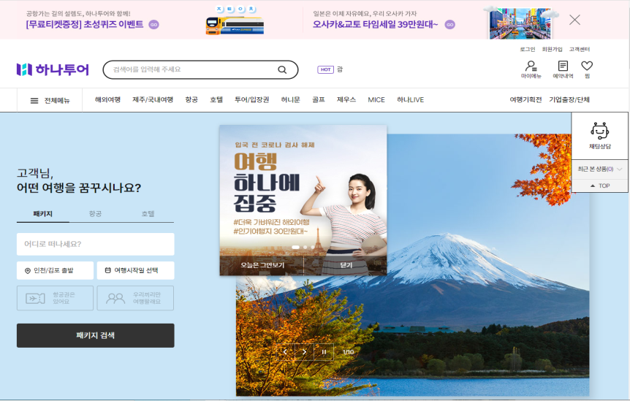
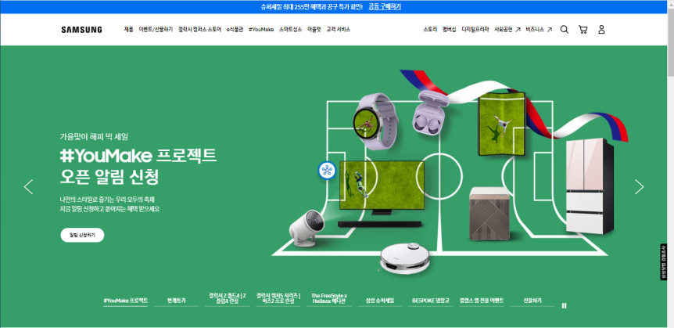
02
트렌드 조사
예약사이트 및 대형사이트조사
프로젝트 주제에 맞춰 관련된 예약사이트 및 대형사이트조사
1) 메인 이미지
화면전체를 채우는 슬라이드 이미지 사용
-> 현재 진행중인 이벤트 혹은 여행지 한눈에 파악 가능
2) 폰트
심플하고 깔끔한 디자인의 고딕 Noto Sans 사용
컬러는 브랜드컬러 사용
3) GNB메뉴
호버시, 서브메뉴 노출
4) 픽토그램
전달하고자하는 정보와 관련된 픽토그램 사용.
->누구나 알아볼수 있는 핵심적은 이미지
5) 상단 광고바( or 중요공지사항)

Slide 5
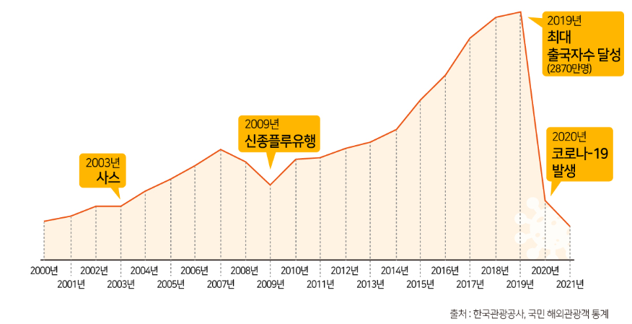
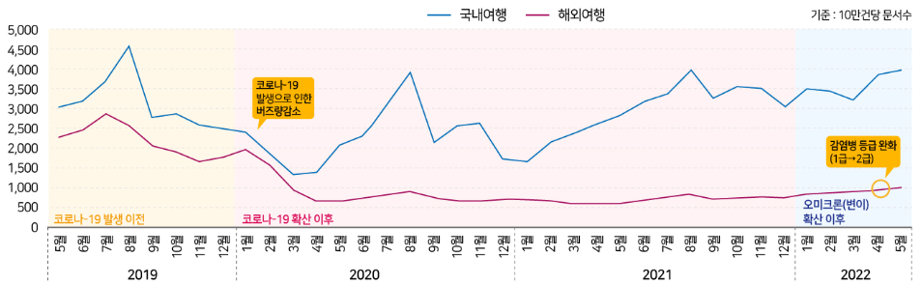
03
시장환경 조사
1) 코로나 이전 항공시장
코로나 발생이후 해외 출국자수 최저기록.
국내에 비해 해외 언급량은 크게 감소.
해외여행 불만/요구사항 언급량 증가
- 코로나로 인한 환불, 방역지침,
동양인 인종차별 등

Slide 6
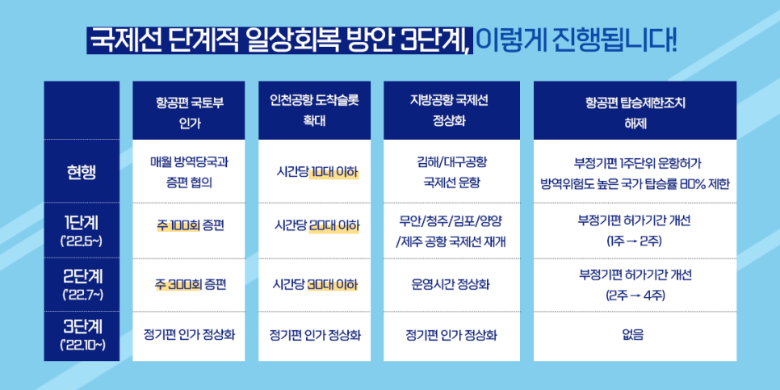
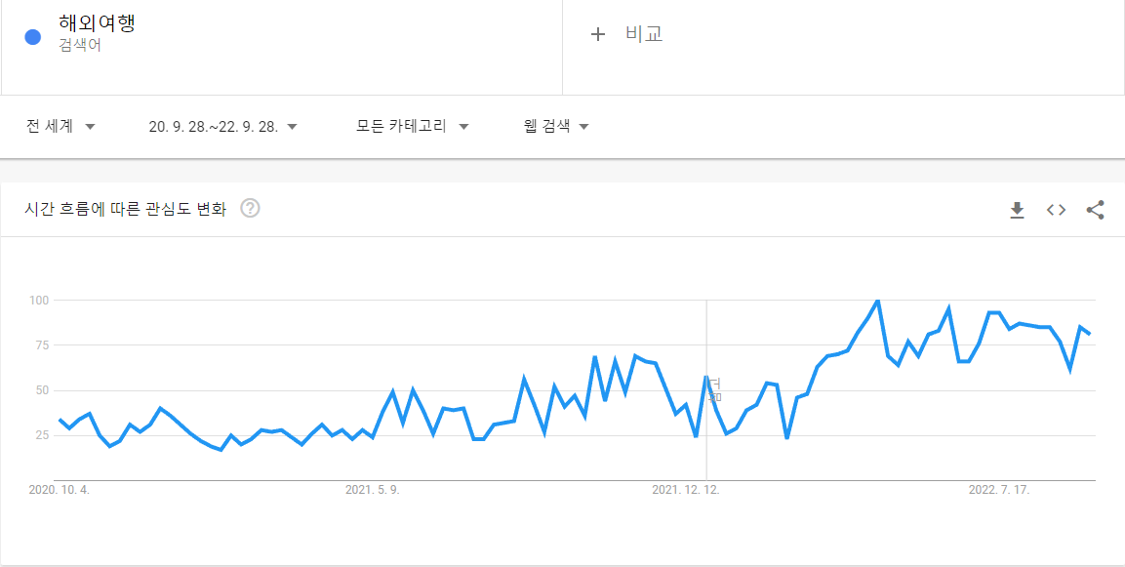

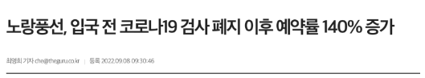
03
시장환경 조사
2) 코로나 이후 항공시장
정부의 국제선 단계별 완화
소셜 : 해외여행 버즈량은 22년 이후 증가세를 보임
구글트렌드 : 규제가 풀린 22년 4월초, 최근 1년중 가장 높은 검색량 확인
10월 일본의 외국인 비자면제정책
기존 1일 입국자수 제한을 폐지
개인여행 비자 면제

Slide 7
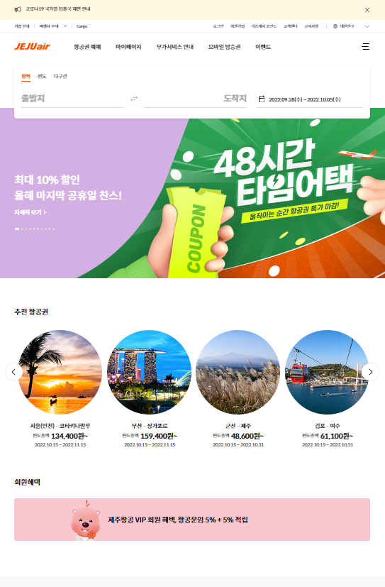
04
경쟁사 조사
1) 제주항공
장점
반응형 웹사이트
최근 검색노선 노출, 즐겨찾기등 항공권예약의 편의기능 다수
주요 공지사항 최상단 표시(코로나 관련)
깔끔한 레이아웃과 브랜드색
단점
통합검색창 없음.
메인페이지치고는 적은 정보만 존재.
오른쪽 메뉴바를 눌러야 부가서비스 메뉴 확인 가능.
메뉴 호버시 효과없음
슬라이드메뉴 dot이 작아 클릭하기 어려움
=> 사이트 가독성은 좋으나 너무 간략화 되어있음.

Slide 8
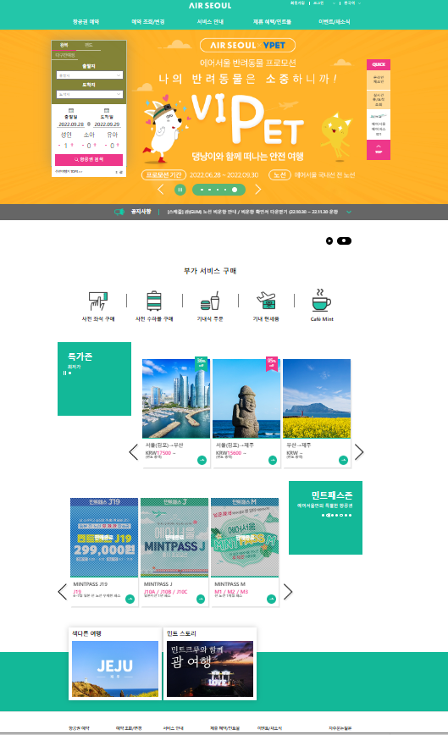
04
경쟁사 조사
1) 에어서울
장점
모든 공지사항을 보여줌(auto)
오른쪽 퀵 메뉴바로 예약작업이 수월함.
슬라이드바 이미지에 기간, 대상등이 상세하게 적혀있음.
항공권 예매기능을 제외한 대부분의 컨텐츠를 하단부로 내려 사이트이용에 편의성을 줌
메뉴 호버시 전체 사이트메뉴 표시
로그인 클릭시, 페이지이동이 아닌 팝업창.
단점
메인 항공권 검색의 각 메뉴클릭시 닫기버튼 없음.
통합검색창이 없음.
오른쪽 퀵 메뉴바가 일부 정보를 가리고 있음.
Sns계정 로그인이 없어 접근하는데 어려움
각 콘텐츠 간에 좁은간격의 레이아웃 배치
타사이트와 다르게 출발일, 도착일 설정시 요일별 가격 확인 불가능
하단에 FNB를 한번 더 배치함.
= > 사이트 가독성은 떨어지지만, 충분한 정보제공

Slide 9
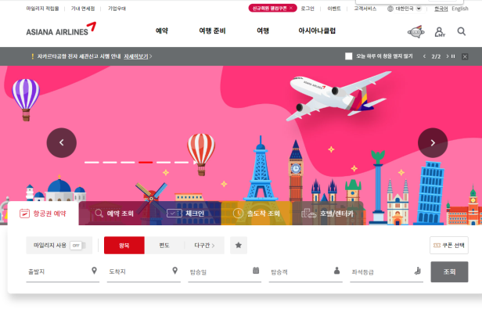
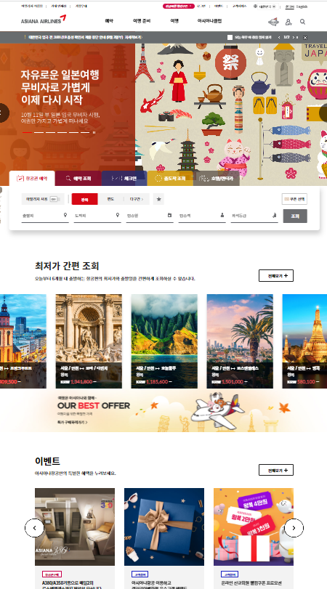
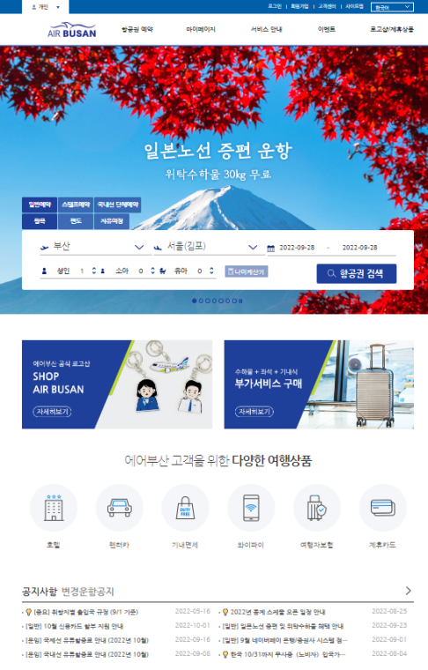
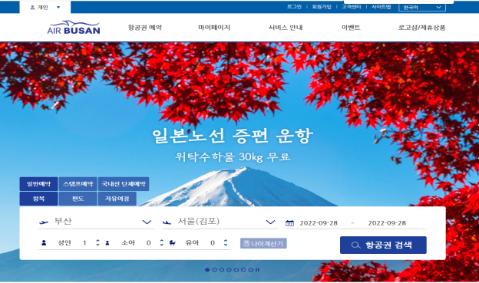
05
시안 방향성 정의
경쟁사 홈페이지들 참조

Slide 10
06
정보구조설계
사이트맵
항공권 예매 | 나의 예약 | 서비스안내 | 온라인 면세점 | 이벤트 | 제휴
항공권 예매 이벤트/프로모션 운임 및 수수료 안내 | 예약조회 온라인 체크인 부가서비스 추가 구매 | 여행준비 항공편 및 공항정보 부가서비스 수하물안내 기내 서비스 | 카테고리 주류 화장품 & 향수 쥬얼리 & 선물용품 건강제품류 나의주문 이벤트 이용안내 | 이벤트/ 프로모션 쿠폰 쿠폰안내 쿠폰북 | 호텔 렌터카 금융 및 여행자보험 쇼핑 및 편의 액티비티 OTT & WIFI

Slide 11
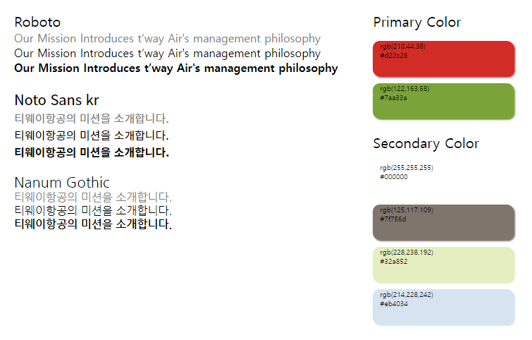
07
스타일 가이드
폰트&브랜드색

Slide 12
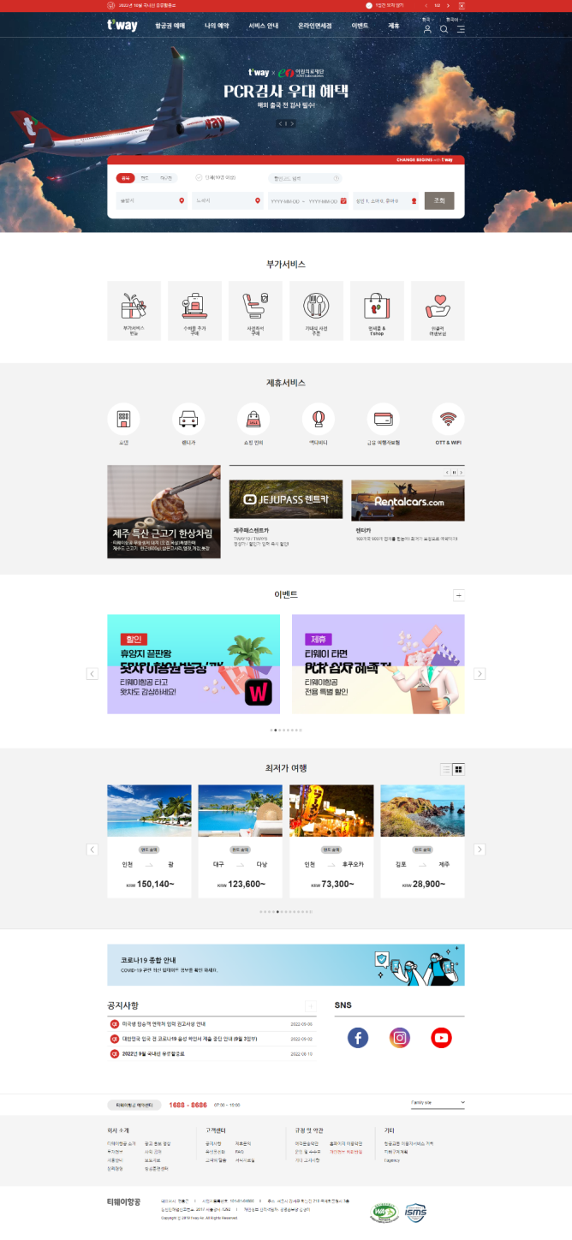
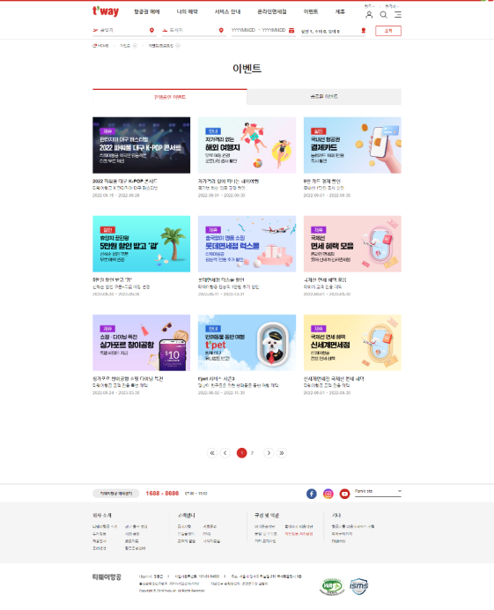
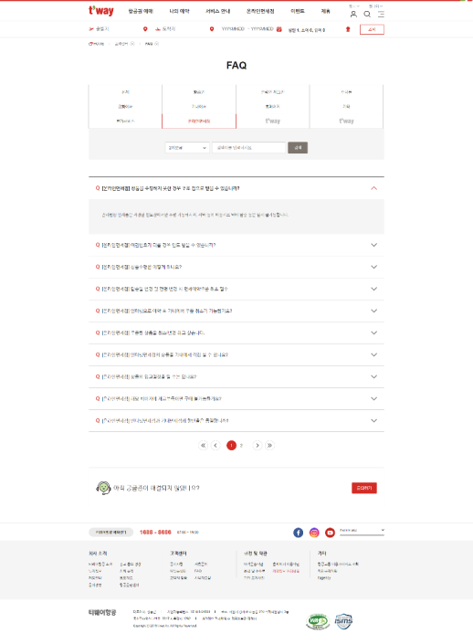
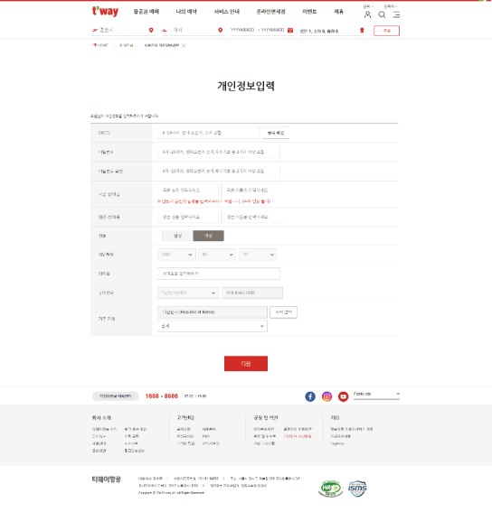
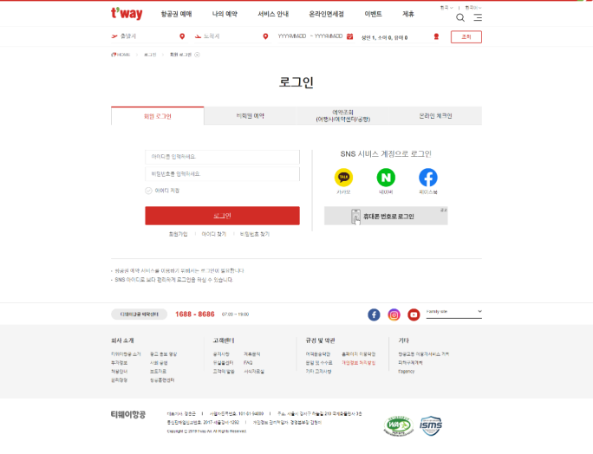
08
개발시안
Max-width : 1920px
Safe_area : 1200px
Main 컨텐츠 간격 : 50px

Slide 13
감사합니다.
김명호
송한솔
김세용
이소은
김수정
이지훈
서근종
정상우
김미진

